Slide 1
Bases de Datos I
Sistemas Gestores de Bases de Datos
Licenciatura en Sistemas de Información
Lic. Patricia Neumann

Slide 2
Sistemas de Bases de Datos
En Sistemas de Procesamiento de Archivos, las aplicaciones acceden directamente al archivo
En Sistemas de Bases de Datos, las aplicaciones acceden a los datos a través del DBMS
Esto facilita la programación de la aplicación.

Slide 3
Características Deseables de un BDMS
DATOS INTEGRADOS
  Los datos se encuentran almacenados en una Base de Datos
  Un programa de aplicación solicita datos al DBMS, y este se encarga del trabajo de extracción, procesamiento y distribución de los datos

Slide 6
Características Deseables de un BDMS
REDUCCION DE DATOS DUPLICADOS
  La duplicación es mínima
  Debido a que los datos se almacenan en un solo lugar, se evitan Problemas de Integridad de Datos e Inconsistencia de Datos
  Se logra aplicando Técnicas de Normalización en el Diseño de la Base de Datos

Slide 7
Características Deseables de un BDMS
INDEPENDENCIA DE DATOS/PROGRAMAS
  Reduce la dependencia de los formatos del archivo
  Los formatos de registro se almacenan en un mismo lugar
  Los programas de aplicación solo tienen la definición de los datos que se necesitan.
  Si hubo algún cambio en el formato de los datos, en la mayoría de los casos, las aplicaciones no se dan cuenta
  Si existe alguna modificación, solo se modifica la aplicación que utiliza esos datos.

Slide 8
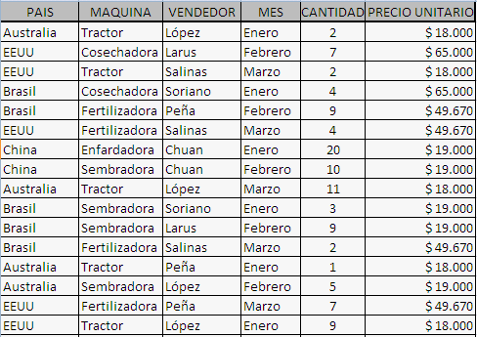
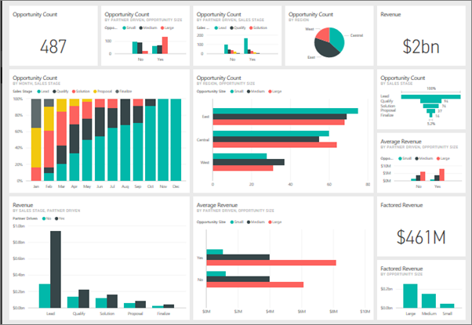
Características Deseables de un BDMS
REPRESENTACION FACIL DE LAS PERSPECTIVAS DEL USUARIO
  Facilita la forma de representar los datos al usuario.

Slide 10
Estructura de DBMS
Un DBMS se divide en dos módulos:
  Gestor de Almacenamiento
  Procesador de Consultas
El Gestor de Almacenamiento → Modulo que proporciona la interfaz entre los datos de bajo nivel en la BD y los programas de aplicación y consultas emitidas por el sistema.
Los componentes del Gestor de Almacenamiento son
  Gestor de Autorización e Integridad
  Gestor de Transacciones
  Gestor de Archivos
  Gestor de Memoria Intermedia

Slide 11
Estructura de DBMS
Un Gestor de Almacenamiento implementa varias estructuras de Datos como parte de la implementación Física del Sistema:
  Archivo de Datos
  Diccionario de Datos
  Índices
El Procesador de Consultas incluye los siguientes componentes
  Interprete del DDL
  Compilador DML →Asociado con la Optimización de Consultas.
  Motor de Evaluación de Consultas

Slide 12
SGBD - Componentes
Diccionario de Datos (DD):
  Contiene datos sobre el esquema de la BD, los usuarios, los permisos de acceso, etc.
  Almacena los datos que permiten la traducción entre los tres niveles* de la arquitectura ANSI-SPARC (American National Standards Institute, Standards Planning And Requirements Committee).
  Es un catálogo autodescriptivo, datos sobre los objetos existentes en el sistema → Datos sobre los datos (Metadatos).
Optimizador de consultas: Define el plan de ejecución de las operaciones solicitadas por los usuarios, de tal manera que se ejecuten de manera eficiente.
Manejador de transacciones: Controla el acceso y la concurrencia de operaciones.

Slide 14
Funciones de un DBMS
Almacenamiento de Datos, Recuperación y Actualización
Catalogo (Metadatos) de Datos Accesible por los Usuarios.
Soporte de Transacciones
Control de Concurrencia
Servicios de Recuperación
Servicios de Autorización
Soporte a la Comunicación de Datos
  Sobre todo en entornos Distribuidos
Integridad de Datos
Independencia de Datos
Servicios utilitarios

Slide 15
Ventajas de un DBMS
Control de la Redundancia de Datos | Económica a escala
Consistencia de Datos | Balanceado de Requerimientos en Conflicto
Mas información de la misma cantidad de datos | Mejora en el acceso a datos
Compartición de Datos | Incremento de Productividad
Mejora en la Integridad de Datos | Mejora en el Mantenimiento gracias a la Independencia de Datos
Mejora en la Seguridad | Incremento en la Concurrencia
Refuerzo de Estándares | Mejora en servicios de Backup y Recuperación de Datos

Slide 16
Desventajas de un DBMS
Complejidad
Tamaño
Costo de DBMS
Costo Adicional de Hardware
Costo de Conversión
Performance
Mayor impacto ante un Fallo.

Slide 17
Tendencias en BD
  Sistemas para el soporte para la toma de decisiones (Data Warehouse).
  BD deductivas, temporales, multimediales (imágenes, audio, videos) → consultas sobre estos tipos de datos.
  BD orientadas a dispositivos móviles.
  Datos georeferenciados: Sistemas de Información Geográficos (SIG), trayectorias.
  BD nativas para XML.
  Big Data: BD NoSQL (Not only SQL) → No garantizan ACID. Documentos JSON.

Slide 18
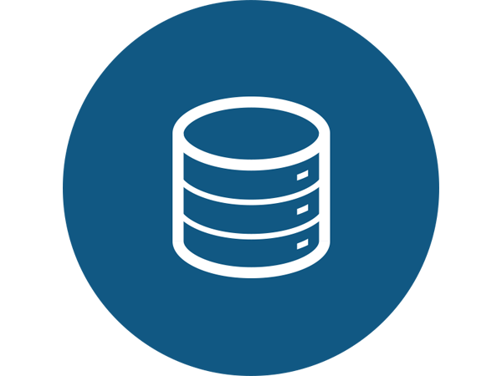
FIN

